Slide 1



Bienvenidos a la Hora de Código™
Bienvenido a
Hora de CódigoTM
Notes:
La siguiente presentación está pensada para niños a partir de los 11 años de edad. Le recomendamos realizar una actividad de 90 minutos que incluya la presentación, una charla orientada, videos y las actividades de programación para los estudiantes.
GUIÓN DE MUESTRA:
“¡Hola! Soy <name>, de <organization>. ¡Bienvenidos al evento Hora de Código™ de este año! Hora de Código™ es una campaña internacional que promueve Code.org para derribar los mitos en torno a la programación y demostrar que cualquier persona puede aprender los aspectos básicos. Hoy, ustedes serán partícipes de este esfuerzo, trabajando con el nuevo tutorial de Hora de Código™ de Minecraft creado por Microsoft. ¡Pero antes de eso, hablaremos un poco acerca de lo que realmente significa escribir código, porqué es importante y porqué puede ayudarnos en la vida!”
OBJETIVO DE LA DIAPOSITIVA:
¡Hacer que los participantes se entusiasmen con Hora de Código™!
NOTA PARA EL FACILITADOR:
La mayoría de las diapositivas en la presentación están pensadas para mostrarse brevemente, solo durante algunos segundos en la mayoría de los casos, a fin de brindar una ayuda visual clara para una presentación rápida de estilo conversacional dirigida a tu audiencia.
INSTRUCCIONES PARA LAS IMÁGENES DE ESTA DIAPOSITIVA:
Esta imagen representa la participación de todo el mundo en los eventos de Hora de Código™.

Slide 2

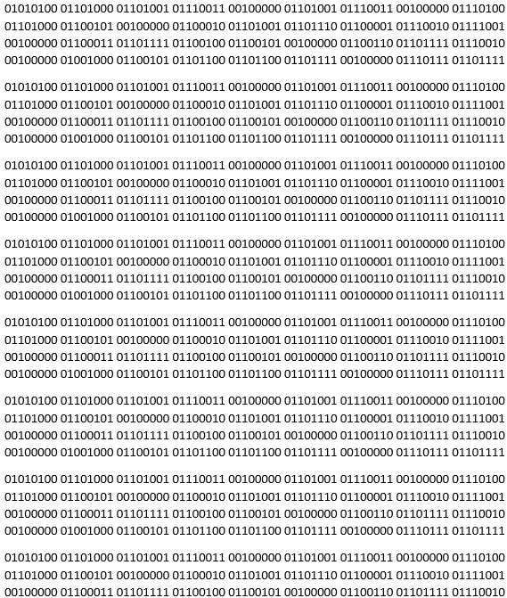
Hablemos sobre código.
Antes de comenzar, hablemos sobre qué significa escribir código.
Notes:
GUIÓN DE MUESTRA:
“Es probable que ya sepan que la programación es el lenguaje que las personas utilizan para dar instrucciones a dispositivos tecnológicos. Las computadoras no entienden inglés, así que es necesario darles órdenes en un idioma que ellas entiendan. ¡Este idioma es el código!” Pero, tal vez no saben que la programación no es solo para ingenieros de software y personas de la industria de la tecnología, ¡la programación es una destreza increíble que cualquier persona puede desarrollar!”
NOTA PARA EL FACILITADOR:
El video se reproducirá de forma automática cuando avance a la siguiente diapositiva.
OBJETIVO DE LA DIAPOSITIVA:
La siguiente sección busca cambiar los conceptos erróneos que tienen muchos jóvenes con respecto a la programación.
INSTRUCCIONES PARA LAS IMÁGENES DE ESTA DIAPOSITIVA:
Esta es una imagen de “El código binario para Hello World” repetida 8 veces.

Slide 3


¿Qué saben sobre "programación"?
Cuando ustedes
escuchan la palabra “programación”, ¿en qué piensan?
Dediquen 2 minutos para compartirlo con sus amigos; ¡y luego con el grupo!
Pregunta
Notes:
GUIÓN DE MUESTRA:
“¿En qué piensan cuando escuchan la palabra 'programación'? Tómense algunos minutos para pensar en la palabra 'programación’ y lo que esta significa para ustedes”.
[disparador de intercambio]
“Ahora, miremos un breve video que muestra cuán popular se ha vuelto la programación, y cuántas personas jóvenes como ustedes lo han probado”.
OBJETIVO DE LA DIAPOSITIVA:
Objetivo: promover un intercambio de ideas y determinar las nociones preconcebidas que los jóvenes podrían tener sobre la programación. Sabemos que existen algunas percepciones erróneas acerca de la programación y la informática: que es solo para quienes son buenos en matemáticas, para los amantes de la tecnología o que es más que nada cosa de chicos. En las próximas diapositivas pasaremos a corregir cualquier concepto erróneo sobre qué es programar con el objeto de cambiar la mirada de los participantes antes de adentrarnos en el tutorial.
NOTA PARA EL FACILITADOR:
Ten cuidado de no reforzar los mitos utilizándolos como disparadores. Pregúntale a tu grupo qué es lo que piensa. Puede que te sorprendas.
“Para empezar, vamos a mirar un breve video que muestra cuán popular se ha vuelto la programación en los últimos años, y la cantidad de personas jóvenes como ustedes que lo han probado”.

Slide 4
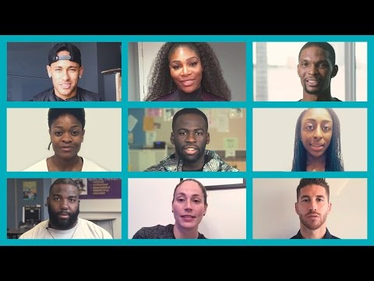
Hour of Code™ video by Code.org
Notes:
OBJETIVO DE LA DIAPOSITIVA:
Fomentar el interés de los jóvenes por el tutorial de Hora de CódigoTM.
INSTRUCCIONES PARA LAS IMÁGENES EN ESTA DIAPOSITIVA:
El video debería comenzar automáticamente.
Si deseas cambiar el idioma o los subtítulos, ve al enlace más abajo y haz clic en “Ajustes” en la esquina inferior derecha del video. Es posible que debas volver a incrustar el enlace: https://www.youtube.com/watch?t=1&v=2DxWIxec6yo
En code.org pueden encontrarse otros videos opcionales, en caso de que busques otra clase de mensaje para tu audiencia.

Slide 5

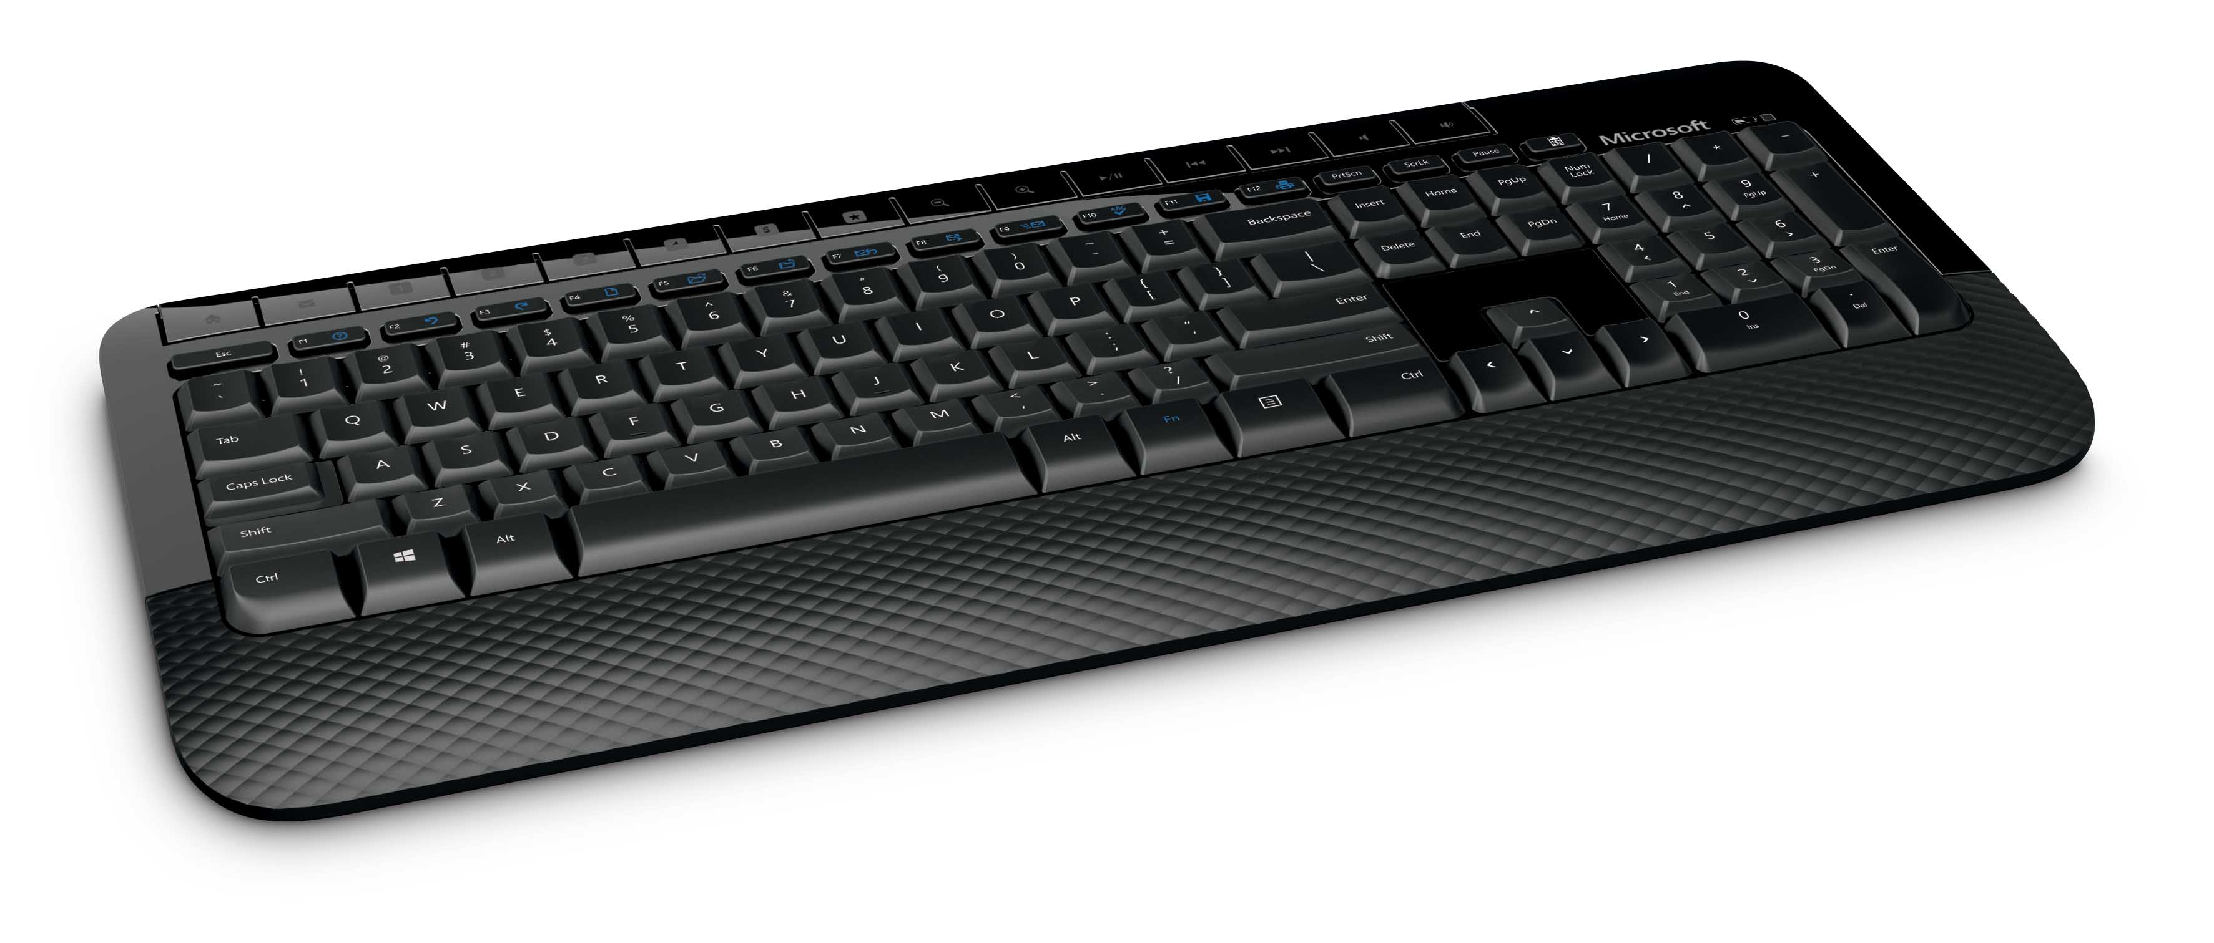

No es esto.
No es esto.
Notes:
GUIÓN DE MUESTRA:
“Hablemos de lo que no es la programación. ¡La programación no es algo que deben hacer por su cuenta y no es tan difícil como piensan!”
OBJETIVO DE LA DIAPOSITIVA:
El objetivo de las diapositivas 5 a 8 es analizar los preconceptos que tienen las personas jóvenes de 11 a 14 años sobre la apariencia de los programadores y qué significa realmente programar. Para ayudar a los jóvenes a derribar estos estereotipos, queremos hacerles saber lo que no es la programación:
Una actividad solitaria
Una actividad masculina
Solo para amantes de la tecnología
Solo para personas que son buenas en matemáticas
Solo para personas que quieren desarrollar programas de computación

Slide 6
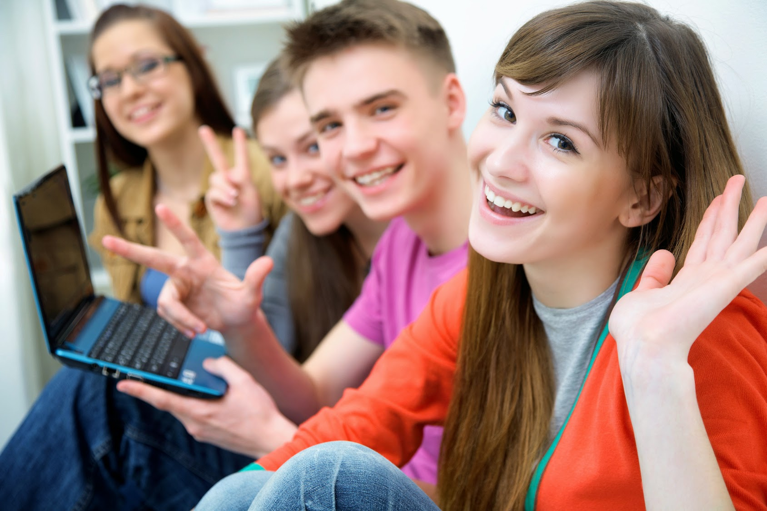
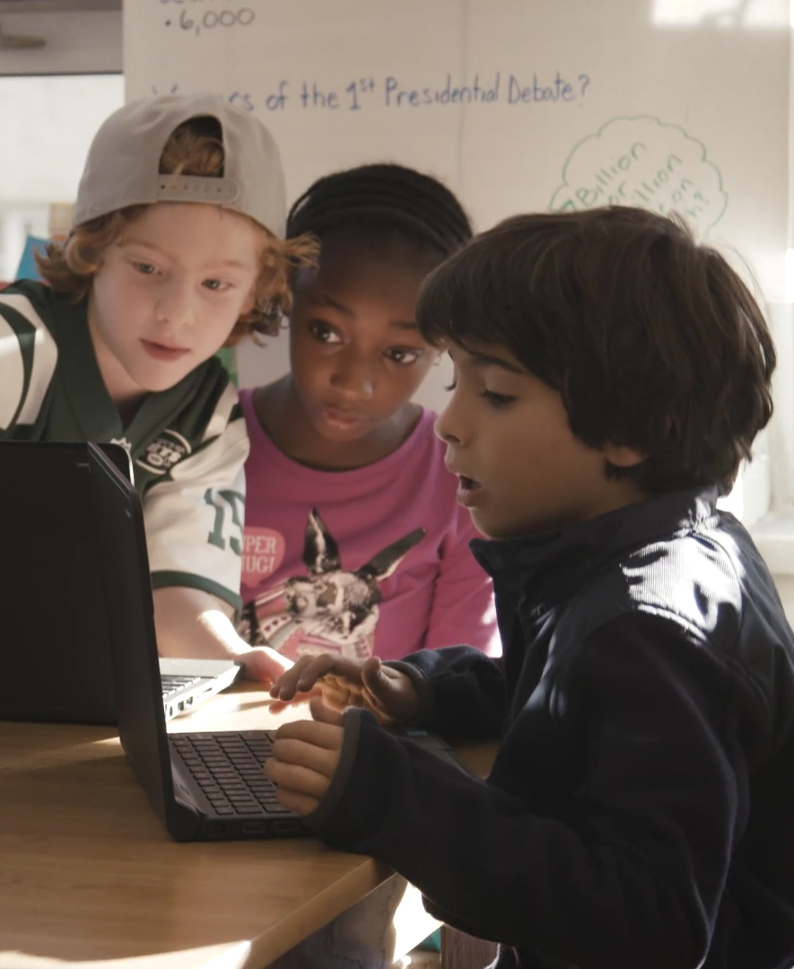

Tampoco es esto.
Puede ser esto.
Notes:
GUIÓN DE MUESTRA:
“Programar no es estar sentado solo en tu escritorio durante horas. Los equipos de programación diversos diseñan mejores soluciones y mejores productos de software.”
OBJETIVO DE LA DIAPOSITIVA:
La programación es para todos. Los equipos de programación diversos diseñan mejores productos de software.

Slide 7

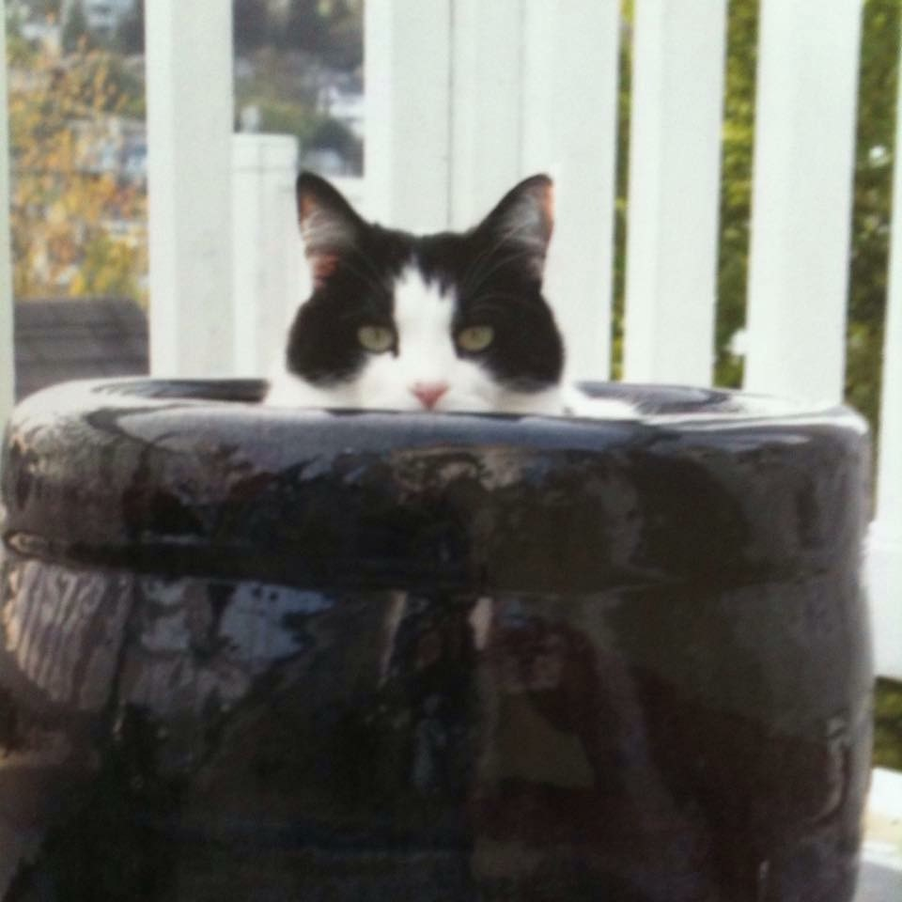
¡Es esto!
Es esto.
Notes:
GUIÓN DE MUESTRA:
“Lo que tal vez no saben es que la programación es realmente útil para los gatitos en el lugar de trabajo…”
OBJETIVO DE LA DIAPOSITIVA:
Hacer reír a la gente, ¡esta diapositiva es un chiste!
INSTRUCCIONES PARA LAS IMÁGENES DE ESTA DIAPOSITIVA:
La imagen de esta diapositiva debe ser simplemente una imagen o animación divertida para mantener la atención del público.

Slide 8

¡Era una broma!
JAJA…
Notes:
GUIÓN DE MUESTRA:
“¡Era una broma!”
OBJETIVO DE LA DIAPOSITIVA:
Indicar que la diapositiva anterior era una broma.

Slide 9

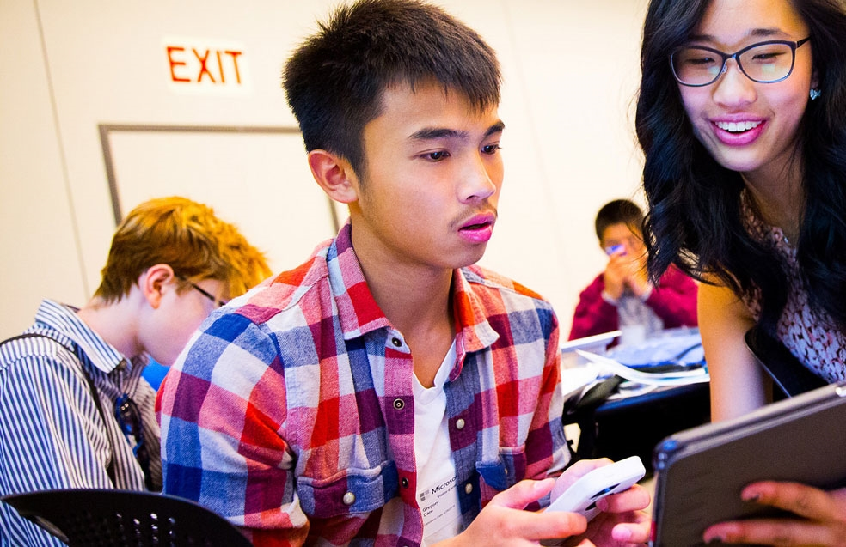
En realidad es esto.
Es esto.
Notes:
GUIÓN DE MUESTRA:
“Ahora, hablemos sobre lo que realmente es escribir código. Tal vez no lo sepan, pero es una actividad en conjunto, y es para chicos y chicas”.
OBJETIVO DE LA DIAPOSITIVA:
El objetivo de las diapositivas 9 a 12 es mostrar a gente joven pasándola bien cuando programan. Queremos hacer hincapié en lo que es la programación:
Una actividad colaborativa
Para todo género
Para personas introvertidas y extrovertidas
Se trata de resolver problemas En realidad, la programación incluye pocas matemáticas.
Para personas que desean usar las computadoras con el fin de potenciar lo que les apasiona
INSTRUCCIONES PARA LAS IMÁGENES DE ESTA DIAPOSITIVA:
Si se reemplaza esta imagen, asegúrese de que la nueva imagen cumpla con los siguientes criterios:
Muestra jóvenes entrando en la adolescencia o de edad escolar media
Muestra a los participantes con una actitud alegre.
Contiene un grupo de gente, no personas aisladas.
Incluye mujeres

Slide 10
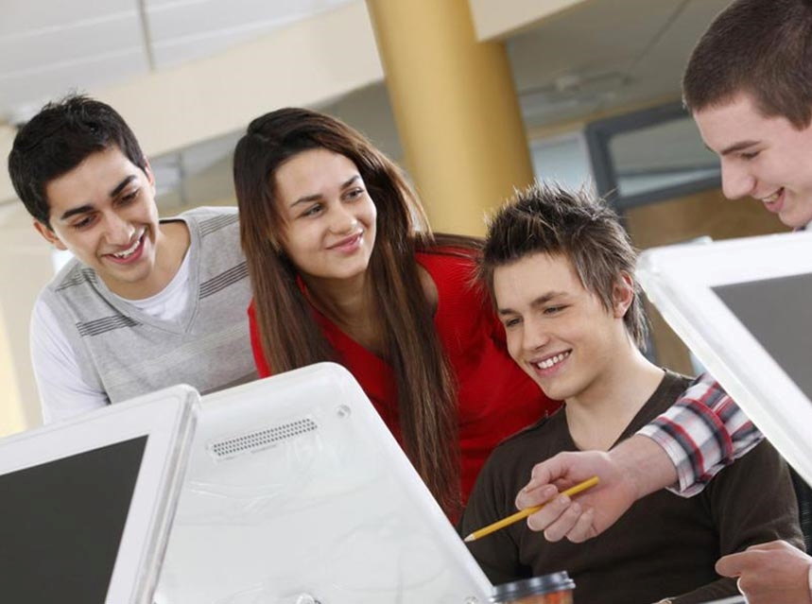
Y esto.
Es esto.
Notes:
GUIÓN DE MUESTRA:
“Además, es algo que les puede ayudar a cumplir muchas metas, como crear un blog, un sitio web o una aplicación con sus amigos”.
OBJETIVO DE LA DIAPOSITIVA:
El objetivo de las diapositivas 9 a 12 es mostrar a gente joven pasándola bien cuando programan. Queremos hacer hincapié en lo que es la programación:
Una actividad colaborativa
Para todo género
Para personas introvertidas y extrovertidas
Se trata de resolver problemas En realidad, la programación incluye pocas matemáticas
Para personas que desean usar las computadoras con el fin de potenciar lo que les apasiona
INSTRUCCIONES PARA LAS IMÁGENES DE ESTA DIAPOSITIVA:
Si se reemplaza esta imagen, asegúrese de que la nueva imagen cumpla con los siguientes criterios:
Contiene niños y niñas en edad preadolescente.
Muestra a los participantes con una actitud alegre.
Contiene un grupo de gente, no personas aisladas.

Slide 11
Escribir código se trata de...
Escribir código se trata de...
Notes:
GUIÓN DE MUESTRA:
“Ahora analizaremos en detalle lo que es la programación”.
OBJETIVO DE LA DIAPOSITIVA:
Presentar la siguiente sección, y lograr que la gente joven se entusiasme acerca de lo que es realmente la programación.
INSTRUCCIONES PARA LAS IMÁGENES DE ESTA DIAPOSITIVA:
N/C

Slide 12
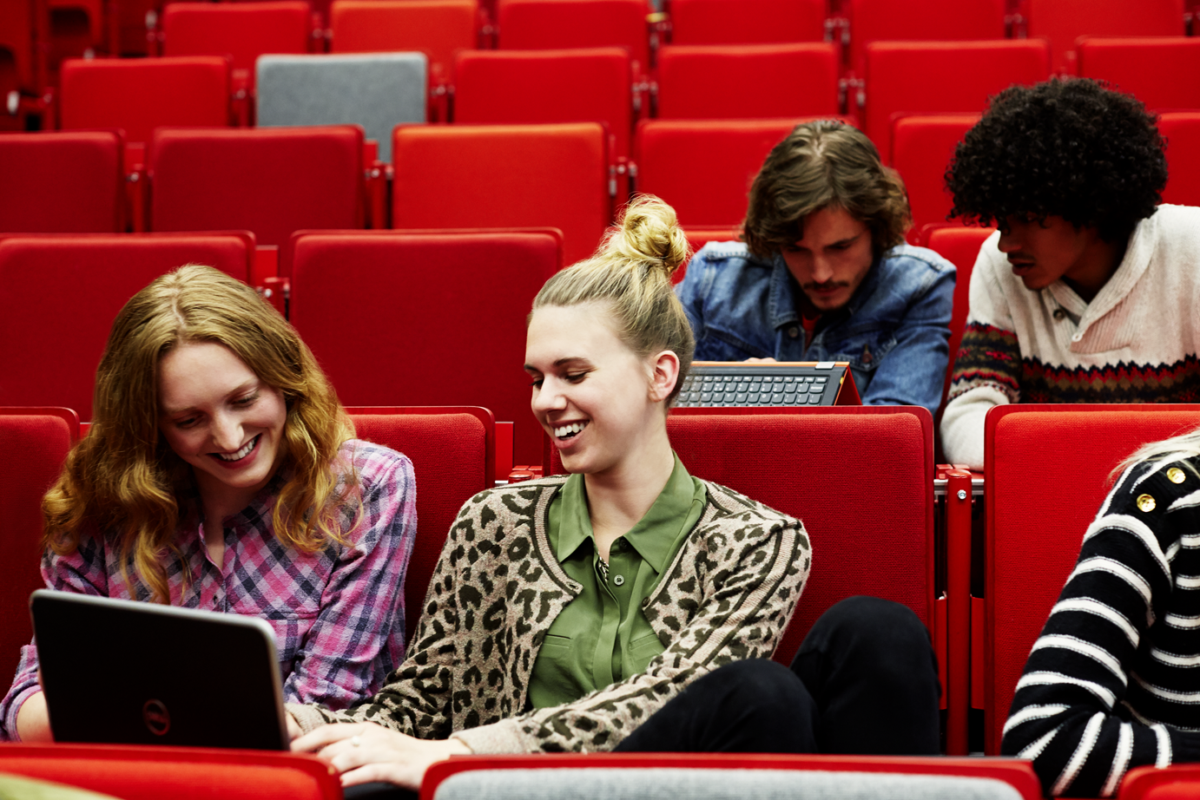

Resolución de problemas
Resolución de problemas
Notes:
GUIÓN DE MUESTRA:
“La programación no se trata solamente de escribir un programa o de darle instrucciones a un computador. Se trata sobre trabajar con amigos para resolver un problema de una forma diferente.”
OBJETIVO DE LA DIAPOSITIVA:
Mostrarle a la gente joven que para la programación se necesita una mente activa que guste de los acertijos, resolver problemas y buscar soluciones.
INSTRUCCIONES PARA LAS IMÁGENES DE ESTA DIAPOSITIVA:
Si se reemplaza esta imagen, asegúrese de que la nueva imagen cumpla con los siguientes criterios:
Un grupo de personas jóvenes trabajando juntos mientras observan una computadora o una tableta.

Slide 13


Creatividad
Creatividad
Notes:
GUIÓN DE MUESTRA:
“Se trata de combinar tu creatividad con el poder de las computadoras para crear algo que refleje en lo que estás entusiasmado”.
OBJETIVO DE LA DIAPOSITIVA:
Continuar expandiendo el pensamiento de la gente joven acerca de todo lo que puede tener relación con la programación.
INSTRUCCIONES PARA LAS IMÁGENES DE ESTA DIAPOSITIVA:
Si se reemplaza esta imagen, asegúrese de que la nueva imagen cumpla con los siguientes criterios:
Una forma de arte que no se asocia comúnmente con la programación, como la música o las artes visuales.

Slide 14
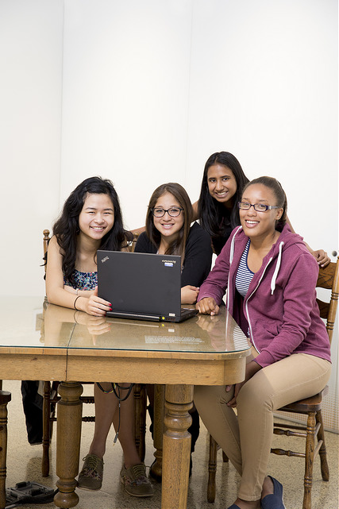

Colaboración
Colaboración
Notes:
GUIÓN DE MUESTRA:
“¡También se trata de trabajar juntos para crear algo nuevo!”
OBJETIVO DE LA DIAPOSITIVA:
Corregir la idea errónea de que la programación es algo que, por lo general, se hace totalmente en soledad. Cualquiera puede programar. Es algo que puede aprenderse y es divertido.
INSTRUCCIONES PARA LAS IMÁGENES DE ESTA DIAPOSITIVA:
Si se reemplaza esta imagen, asegúrese de que la nueva imagen cumpla con los siguientes criterios:
Un grupo de personas jóvenes pasándola bien.

Slide 15
¿Qué les encanta hacer?
¿Qué es lo que les gusta hacer a ustedes y sus amigos?
Pregunta
Notes:
GUIÓN DE MUESTRA:
“¿Qué les gusta hacer con sus amigos? Puede ser cualquier cosa: trabajo voluntario, practicar deportes, moda, jugar videojuegos”.
OBJETIVO DE LA DIAPOSITIVA:
Mostrar la programación como una actividad social, para que la gente joven se entusiasme.

Slide 16


Darle vida a sus intereses
No importa cuáles sean sus intereses, la programación les ayudará a hacerlos
realidad.
Notes:
GUIÓN DE MUESTRA:
“¡Escribir código puede ser una parte importante de todas las cosas que les gustan!”
*EJEMPLOS PARA MENCIONAR
Si a alguien le gustan los videojuegos, puede usar la programación para crear los propios.
Las personas a las que les gusta la moda pueden diseñar su propio blog para dar a conocer sus propios consejos de moda.
Los participantes a los que les gusta la literatura pueden diseñar un sitio para compartir sus “lecturas obligatorias” del mes o sus propias críticas.
OBJETIVO DE LA DIAPOSITIVA:
A esta edad, la influencia de los pares es muy importante; por lo tanto, es fundamental indicar que la programación se puede aplicar en cualquier aspecto de la vida, y no es una desviación de la norma.
INSTRUCCIONES PARA LAS IMÁGENES DE ESTA DIAPOSITIVA:
Para esta imagen, hemos incluido una bujía que simboliza la “chispa” de la nueva forma de ver la programación.
Si se reemplaza esta imagen, asegúrese de que la nueva imagen cumpla con los siguientes criterios:
Una imagen o animación que represente el comienzo de algo nuevo o el ampliar horizontes.

Slide 17

Aplicar sus conocimientos
Mientras realizan el tutorial de Hora
del CódigoTM ,
tengan en cuenta que pueden aplicar lo que están aprendiendo en aquellas cosas que les gustan.
Notes:
GUIÓN DE MUESTRA:
“Pronto comenzaremos, así que me gustaría que piensen en lo que hablamos mientras juegan y piensan en cómo pueden usar la programación en su vida diaria”.
OBJETIVO DE LA DIAPOSITIVA:
Asegurarse de que los estudiantes piensen en lo que vieron en la presentación mientras participan en el evento Hora de Código™.
INSTRUCCIONES PARA LAS IMÁGENES DE ESTA DIAPOSITIVA:
Para esta imagen, hemos incluido la imagen de un fotógrafo para hacer hincapié en el hecho de que la programación puede ser útil para varios intereses.
Si se reemplaza esta imagen, asegúrese de que la nueva imagen cumpla con los siguientes criterios:
Una imagen o una animación de una actividad que no se relaciona comúnmente con la programación.

Slide 18
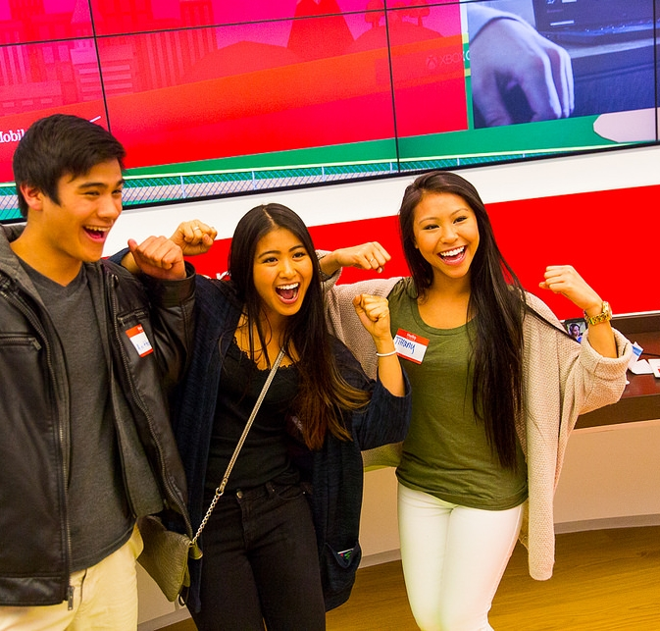
De esto se trata.
Hora de CódigoTM
¡de esto se trata!
Notes:
GUIÓN DE MUESTRA:
“Muy bien, ¡comencemos!”
OBJETIVO DE LA DIAPOSITIVA:
Presentar Hora de Código™.
INSTRUCCIONES PARA LAS IMÁGENES DE ESTA DIAPOSITIVA:
Si se reemplaza esta imagen, asegúrese de que la nueva imagen cumpla con los siguientes criterios:
Una imagen o una animación de gente joven muy entusiasmada.

Slide 19

How it goes down
Hora de CódigoTM de Minecraft:
Hero’s Journey
Notes:
GUIÓN DE MUESTRA:
“¿Están listos para comenzar a programar? Comencemos” “En Hora de CódigoTM de hoy, vamos a aprender con un tutorial inspirado en el juego de Minecraft. Si bien los tutoriales de Minecraft utilizan los personajes y conceptos del video juego Minecraft, no se trata del juego en sí mismo. En el tutorial de Hora de CódigoTM de Minecraft, conocerás al 'Agente' y aprenderás a utilizar técnicas de programación, como bucles, depuración y funciones, a fin de diseñar tus propias soluciones para los rompecabezas y observar como el Agente ejecuta tus comandos”.
OBJETIVO DE LA DIAPOSITIVA:
Presentar Hora de CódigoTM
NOTA PARA EL FACILITADOR:
Existe más de un tutorial de Minecraft. Comienza con el tutorial de este año y utiliza los otros tutoriales en caso de que terminen rápido. Dado que cada tutorial enseña distintos conceptos, hacerlos todos es una excelente idea.
Si no es posible que cada participante cuente con su propio dispositivo, intenta juntarlos en parejas y hazlos rotar en cada etapa de cada lección, de modo que ambos tengan la oportunidad de estar activos y observar. Recomendamos que cada persona trabaje sola en los rompecabezas.
Luego de 15 minutos, felicita al grupo por el progreso hecho y el código que han escrito.
Para aquellos participantes que completan el tutorial o para los estudiantes más avanzados, invítalos a jugar con el tutorial del Diamond Path (Camino de diamantes), que incluye desafíos de programación adicionales que deben completar para poder recuperar el diamante de cada nivel.

Slide 20
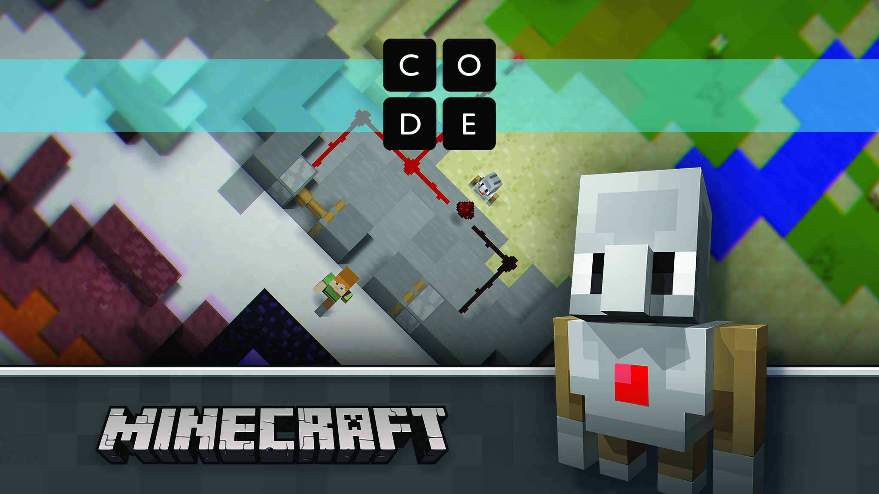
Buscar el tutorial
Busca el tutorial en code.org/minecraft.
Notes:
GUIÓN DE MUESTRA:
“A continuación, visita code.org/Minecraft para encontrar el tutorial sobre 'Minecraft Hora de CódigoTM Hero’s Journey (La Travesía del Héroe de Minecraft con Hora de CódigoTM) y ¡adelante! ”
OBJETIVO DE LA DIAPOSITIVA:
Para darles tiempo a las personas para llegar al tutorial.
NOTA PARA EL FACILITADOR:
Mantenga esta diapositiva durante el tutorial y proceda a la siguiente diapositiva una vez que el grupo se acerque al final del tutorial.
Si los participantes inician sesión en el tutorial, se guardará el progreso en los niveles y pueden volver si no terminan.
Puesto que los participantes tienen el espacio para jugar libremente a construir lo que quieran, ten cuidado de los riesgos que conllevan los contenidos creados por los jóvenes y los usuarios.
SI TIENES POCO TIEMPO:
Completa tantos rompecabezas como te sea posible. Los chicos familiarizados con la tecnología pueden terminarlos todos en 50-60 minutos.
Felicita a los estudiantes por lo que han logrado y diles que pueden volver a programar nuevamente desde sus casas.
SI TIENES TIEMPO EXTRA:
Pídele a los estudiantes que sigan desarrollando ideas a partir del último rompecabezas, y disfrutar así de más horas de juego.
Indíqueles a los estudiantes que revisen cada uno de los problemas y desafíelos a que resuelvan los problemas de una manera diferente. Esto refuerza las oportunidades divertidas e interesantes para la iteración y la experimentación.
Pídeles a los estudiantes que jueguen con “Minecraft Hora de CódigoTM Adventurer” (Aventurero de Minecraft con Hora de CódigoTM) o “Minecraft Hora de CódigoTM Designer” (Diseñador de Minecraft con Hora de CódigoTM).

Slide 21
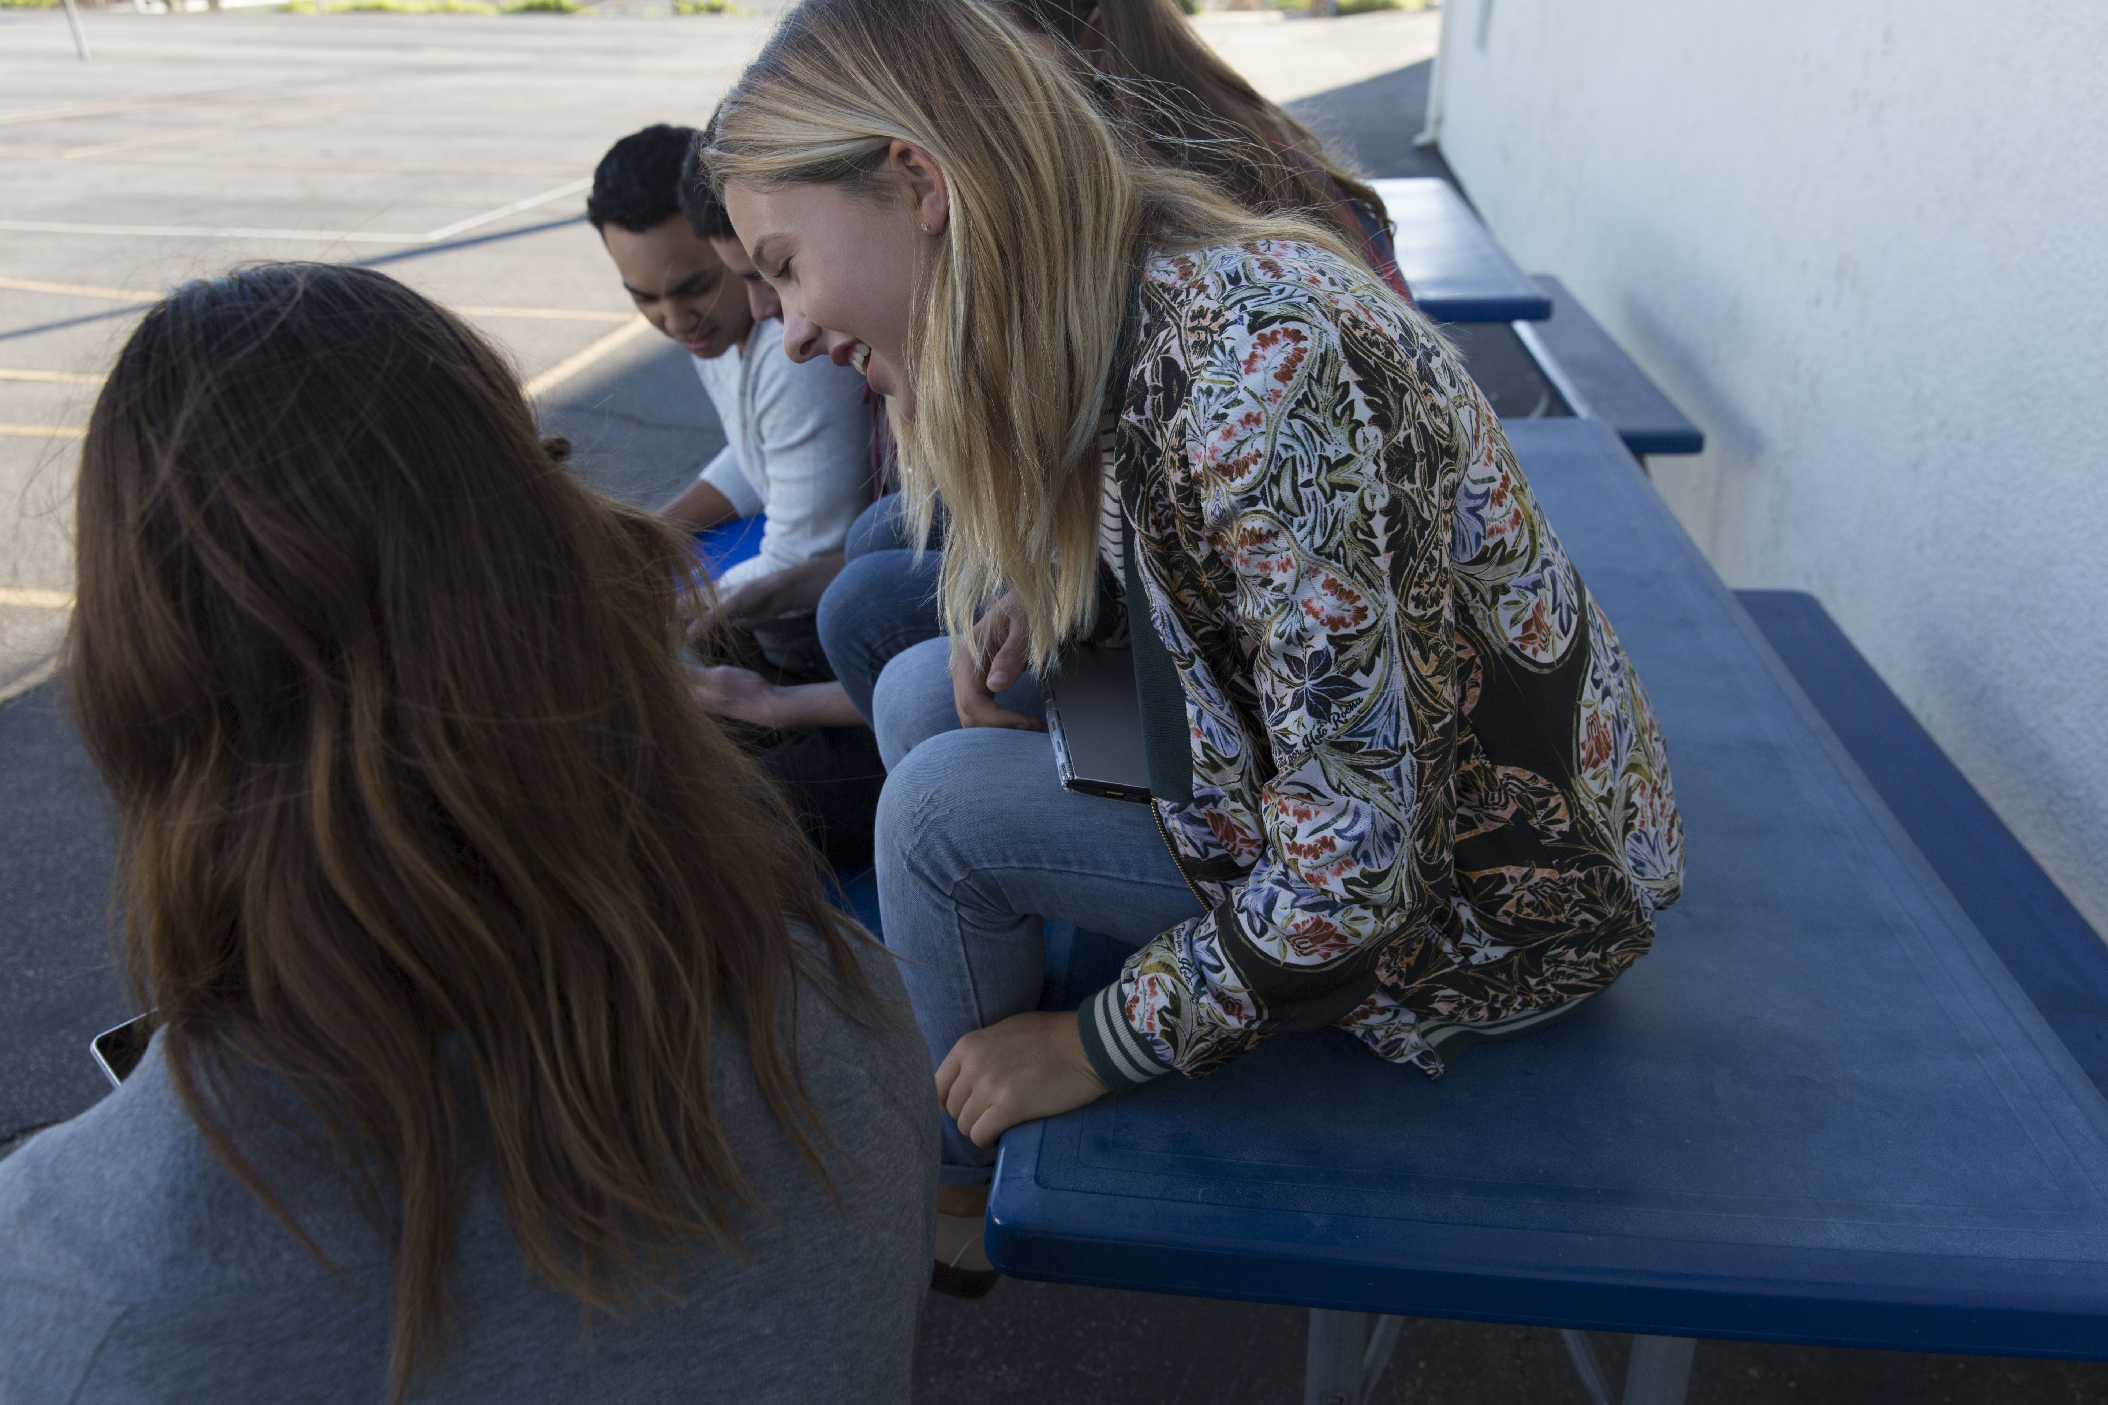
Para terminar
Para terminar...
Notes:
GUIÓN DE MUESTRA:
“¡Muy bien! Solo quedan unos minutos para terminar el tutorial!”
OBJETIVO DE LA DIAPOSITIVA:
Informar a los participantes que el tiempo está por terminar y el tutorial está por finalizar.
INSTRUCCIONES PARA LAS IMÁGENES DE ESTA DIAPOSITIVA:
Para esta imagen, hemos incluido una animación de un gatito disfrazado de león. Es importante incluir contenido divertido y estimulante para mantener al público atento y entusiasmado con esta experiencia.
Si se reemplaza esta imagen, asegúrese de que la nueva imagen cumpla con los siguientes criterios:
Una imagen o animación divertida sobre algo que indique que el tutorial está por finalizar.

Slide 22
¿Qué piensan ahora de la programación?
Cuando escuchan la palabra “programación”, ¿en qué piensan ahora?
Pregunta
Notes:
GUIÓN DE MUESTRA:
“Volvamos a la conversación que tuvimos anteriormente. ¿Ha cambiado lo que piensan de la programación?”.
¿Cómo responderían a la pregunta sobre qué “es el código” si tu familia o tus amigos te lo preguntan?
¿Qué han aprendido?
¿Qué les resulta más difícil? ¿Qué hicieron cuando se trabaron? ¿Por qué es importante lo que hicieron? [fomenta la perseverancia]
¿En qué sentido la programación resulta creativa? [relaciona la programación con otras formas de creatividad, como cantar, bailar o construir algo.]
¿Quién puede programar? [concéntrate en desmitificar creencias como que la programación es para los varones o para aquellos que son buenos en matemáticas, etc.]
OBJETIVO DE LA DIAPOSITIVA:
Volver a la pregunta del principio y ver cómo cambiaron las opiniones de las personas sobre el código.
INSTRUCCIONES PARA LAS IMÁGENES DE ESTA DIAPOSITIVA:
N/C

Slide 23
¿Qué les gustaría crear?
¿Qué les gustaría crear que piensan que sería divertido para ustedes y sus amigos?
Puede ser un juego, un sitio web, un programa una aplicación, ¡sean creativos!
Pregunta
Notes:
GUIÓN DE MUESTRA:
“¿Qué piensan que pueden crear mediante la programación? La programación puede aplicarse a cualquier cosa que sea de tu interés”.
*EJEMPLOS PARA MENCIONAR
Si te interesa ayudar a los demás, puedes desarrollar un sitio web para reclutar amigos y otras personas como voluntarios.
Si te interesan los deportes, puedes desarrollar una aplicación que muestre las estadísticas de tus equipos preferidos.
Si te encanta la música, puedes crear un sitio web que comparta listas de reproducción y críticas de álbumes cada semana con amigos.
OBJETIVO DE LA DIAPOSITIVA:
Volver a hacer hincapié en las posibilidades infinitas que ofrece la programación. Esta es una oportunidad para hacer hincapié en lo que apasiona a los participantes de la sala y demostrarles cómo utilizar la programación en las cosas que les gusta.

Slide 24

Próximos pasos
¿Cuál es el siguiente desafío de aprendizaje? ¡Esto debe continuar!
¡A continuación, se enumeran algunos pasos que pueden llevar a cabo para celebrar, continuar aprendiendo y seguir divirtiéndose!
1
2
3
Obtener un certificado.
Jugar más.
Aprender más.
¡Felicitaciones! ¡Lo lograron! Encontrarán sus certificados al final del tutorial.
¡Sube tu código a Minecraft: Education Edition para ver cómo tu código cobra vida en el juego mismo!
Explora recursos adicionales en Microsoft.com/
digitalskills
Notes:
GUIÓN DE MUESTRA:
“Ahora que están camino a convertirse en programadores expertos, ¡aquí encontrarán algunos recursos gratuitos que pueden consultar! ¡Asegúrense de anotar estos enlaces y de seguir programando!”
OBJETIVO DE LA DIAPOSITIVA:
Estimular a los jóvenes a que sigan adelante con la programación.
NOTA PARA EL FACILITADOR:
Entrando a code.org, los participantes pueden acceder a los certificados de participación en Hora de CódigoTM en cualquier momento luego de haber comenzado con el tutorial de Hora de CódigoTM y una vez que hayan concluido con la actividad de Hora de CódigoTM.
Puedes modificar lo que se pone en la diapositiva de recursos adicionales según el tipo de audiencia:
Los participantes pueden subir su código a Minecraft: Education Edition o a Minecraft para Windows 10, de estar disponible.
Los participantes también pueden utilizar Code Studio para importar sus códigos al juego mismo y verlos cobrar vida.
Descubre Minecraft: Education Edition:
Minecraft: Education Edition está pensado para las escuelas e incluye herramientas de manejo del aula, planes de estudio, y más. Para obtener más información, visita https://education.minecraft.net.
Descubre formas de acercar las habilidades digitales, desde la alfabetización digital a la educación en informática a tu comunidad https://Microsoft.com/digitalskills
Code.org (https://code.org/educate) Vaya más allá de una Hora de Código™ con las herramientas de Code.org para los educadores. No necesita ninguna experiencia para empezar a enseñar informática en el aula. Code.org le ofrece un plan de estudios, planes de clase, programas de aprendizaje profesional de calidad alta y una gran cantidad de excelentes herramientas para todos los niveles de grado; todo lo que necesita y sin ningún costo. Visite code.org/educate y elija un nivel de grado para empezar.
Code Studio (https://studio.code.org) ¿Se divirtió durante la Hora de Código™? El mundo de la informática tiene mucho más para explorar. Code Studio incluye problemas, juegos y cursos para todas las edades. Aprenda a hacer sus propios juegos y aplicaciones y luego compártalos con amigos. Visite studio.code.org y empiece hoy mismo.

Slide 25
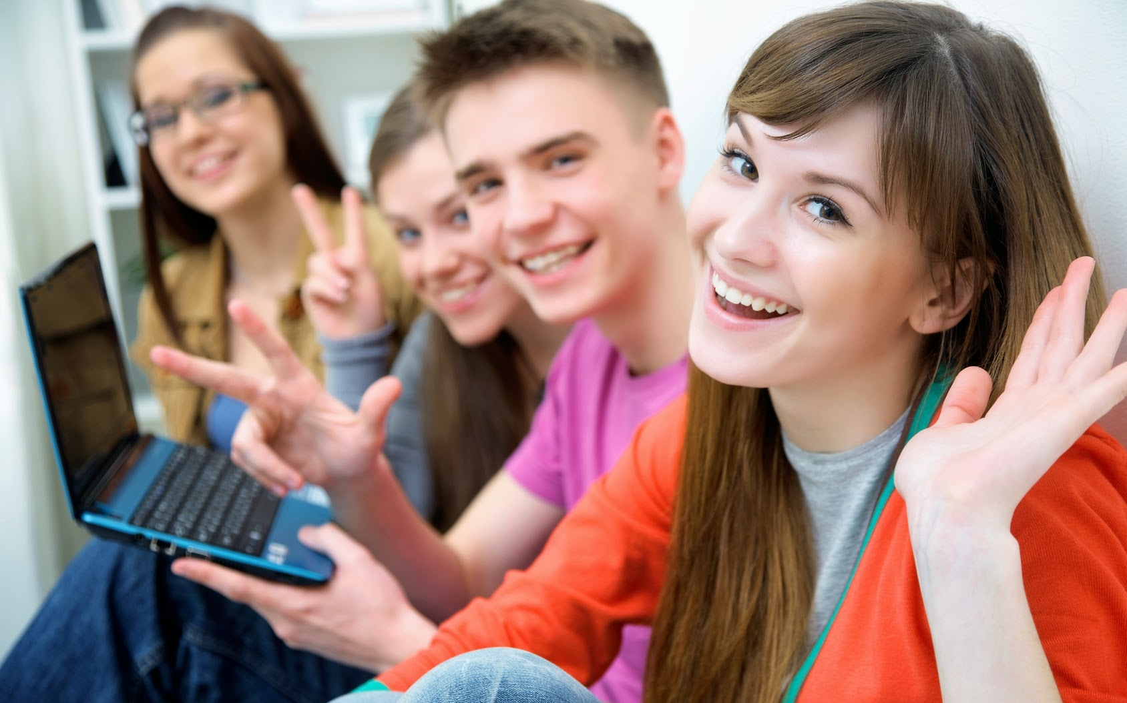
¡Gracias por venir!
Gracias por participar
en Hora de CódigoTM de Minecraft
Notes:
GUIÓN DE MUESTRA:
OBJETIVO DE LA DIAPOSITIVA:
Para finalizar la actividad
INSTRUCCIONES PARA LAS IMÁGENES DE ESTA DIAPOSITIVA:
Si se reemplaza esta imagen, asegúrese de que la nueva imagen cumpla con los siguientes criterios:
Contiene figuras masculinas y femeninas.
Muestra a los participantes con una actitud alegre.
Contiene un grupo de gente, no personas aisladas.

Slide 26
Welcome to Hour of Code™
Derechos de autor.
© Code.org, 2017. Code.org®, el logo CODE y Hora de Código® son marcas registradas de Code.org
Mojang © 2017. "Minecraft" es una marca registrada de Mojang AB
© 2017 Microsoft Corporation. Todos los derechos reservados.
Notes:
Derechos de autor 2017:
Esta presentación ha sido otorgada bajo licencia, no por venta. Está prohibida la copia, adaptación, preparación de trabajos derivados, distribución, uso público, venta o uso de este contenido con fines comerciales sin previo consentimiento expreso por escrito de Microsoft Corporation.
Esta presentación se provee "tal como está". Microsoft no ofrece garantías, expresas o implícitas. La información y las opiniones expresadas en esta presentación, incluidas las direcciones URL y otras referencias a sitios web de Internet, pueden cambiar sin previo aviso.
Algunos de los ejemplos descritos aquí son ficticios y se proveen solo a modo de ejemplo. No existe ni ha de inferirse ninguna conexión o asociación deliberada con casos reales.
Se le otorga permiso para utilizar esta presentación a título personal o con fines educativos como parte de code.org y otras actividades de programación. Esta presentación no le otorga ningún derecho legal sobre la propiedad intelectual de ningún producto de Microsoft.
Microsoft y las marcas comerciales mencionadas en http://www.microsoft.com/en-us/legal/intellectualproperty/trademarks/en-us.aspx son marcas comerciales del grupo de compañías Microsoft. Las demás marcas pertenecen a sus respectivos propietarios.
© Code.org, 2017. Code.org®, el logo CODE y Hora de Código® son marcas registradas de Code.org
Mojang © 2017. "Minecraft" es una marca registrada de Mojang AB
© 2017 Microsoft Corporation. Todos los derechos reservados.

